Slide 1
Vznik Československé republiky a vývoj její ekonomiky po první světové válce od r. 1918

Slide 2
Důsledky první světové války byly značné:
do armád bylo povoláno 70 milionů vojáků
přibližně 10 milionů padlo
20 milionů bylo zraněno
na následné epidemie (španělské chřipky atd.) zemřelo 30 milionů lidí
zanikly čtyři monarchie (rakouská, ruská, německá a turecká)
hospodářský rozvrat znásobený inflací vedl ke značnému zadlužení většiny zemí

Slide 3
zadlužení Anglie se v roce 1919 (proti roku 1913) zvýšilo 11x, Francie 6x, Německa 16x, Itálie 6x, atd.
naproti tomu zámořské země, zejména USA prožívaly konjunkturu. V USA měly přebytek v obchodní bilanci 19,3 mld. dolarů. HDP v USA vzrostl za dobu války o 17%.

Slide 4
Po definitivním vymezení hranic měla ČSR 140 394
km. Na české země připadalo 56% území, na Slovensko 35% a na Podkarpatskou Rus 9%.
Z bývalé habsburské monarchie převzala ČSR 21% území, 25% obyvatelstva.
Počet obyvatel ČSR dosáhl 13,6 milionu. K české a slovenské národnosti se hlásilo 65,5 % obyvatelstva, k německé 23,4 %, k maďarské 5,7 %, k rusínské 3,4%, k židovské 1,3%, k polské 0,6 %.

Slide 5
Válka znamenala citelný zásah do populačního vývoje ČSR. Přímé válečné ztráty byly 400 000. Zvýšená úmrtnost civilního obyvatelstva 80 000 a snížením porodnosti 800 000.
K tomu je nutno přičíst předválečnou emigraci. Do emigrace odešlo v letech 1880 – 1913 z českých zemí 720 000 a ze Slovenska 600 000 obyvatel

Slide 6
Výchozí ekonomická pozice ČSR :
ČR připadalo asi 60% výrobních kapacit bývalé monarchie
ČR měla velmi kvalifikovanou pracovní sílu
ČR byly průmyslově agrární zemí
podíl zaměstnaných v zemědělství a v průmyslu byl 40% a 32% (na Slovensku 17% a 61%)
na druhé straně nevýhodná struktura železniční dopravy, tratě směřovaly jižním směrem, do Vídně, chyběly tratě na východ.

Slide 7
ČR ztratila přímé spojení s mořem
došlo k poklesu těžby uhlí a dalších surovin,poklesu výroby oceli atd.
v ČR vysoký podíl zbrojní výroby, problém transformace na civilní produkci
velký rozdíl mezi průmyslově rozvinutými českými zeměmi a zaostalým Slovenskem a Podkarpatskou Ukrajinou.

Slide 8
Měnová reforma v roce 1919
Jedním z největších problémů v nově vzniklém státě byl měnový vývoj.
Původní představa byla, že ČR vytvoří měnovou unii s Rakouskem
Hyperinflační politika Rakousko-Uherské centrální banky ve Vídni však tyto představy radikálně přehodnotila. Již koncem války se zlaté krytí snížilo na pouhá 1,2% oběživa.

Slide 9
Rok | Bylo v oběhu
1913 | 2,6 mld. K
1918 (v listopadu) | 36 mld. K
1919 (v únoru) | 52 mld. K
V únoru 1919 bylo rozhodnuto o osamostatnění měny.

Slide 10
Autoři měnové reformy (Rašín, Preiss, Pospíšil a další) sledovali dva cíle:
odlukou od měnového vývoje s Rakouskem vytvořit vlastní měnu
překonat sílící hyperinflaci

Slide 11
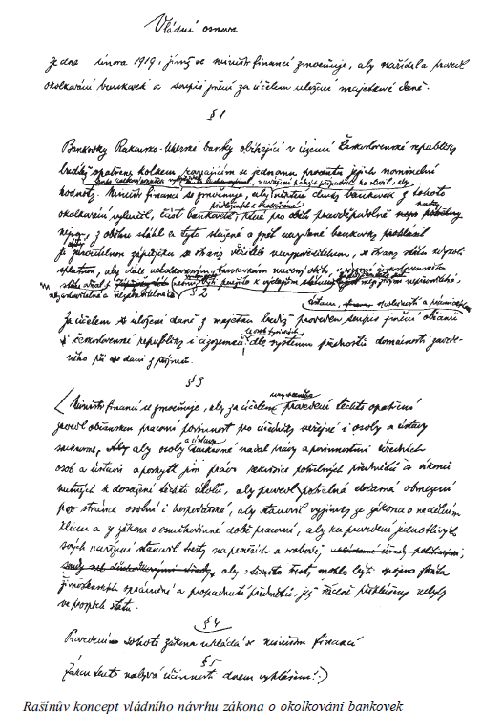

Slide 12
bylo nutno zvolit i název měnové jednotky (byly např. navrhovány názvy sokol, lev, tolar, frank, groš, říp, rašín, hřivna atd.).
vlastní měnová odluka proběhla ve dnech 3. - 9. března 1919 začala 25. 2. 1919 uzavřením státních hranic, přerušením poštovního styku s cizinou a okolkováním stávajících bankovek.
k okolkování nebyly připuštěny bankovky vydané R.-U. centrální bankou po rozpadu habsburské říše a dále bankovky o nominále 10 000 K vydané po 2.11.1918 a některé další bankovky.
bylo vytvořeno 1700 kolkovacích míst

Slide 13
Z celkového množství oběživa ve v objemu 9 mld. K bylo:
 | předloženo ke kolkování | 7,157 mld.K
z toho | domácnosti | 5,149 mld.K
 | státní pokladna | 2,008 mld.K
okolkováno a vráceno | domácnostem | 2,696 mld.K
 | státní pokladně | 2,008 mld.K
 | okolkováno celkem | 4,704 mld.K
 | zadrženo | 2,453 mld.K

Slide 14
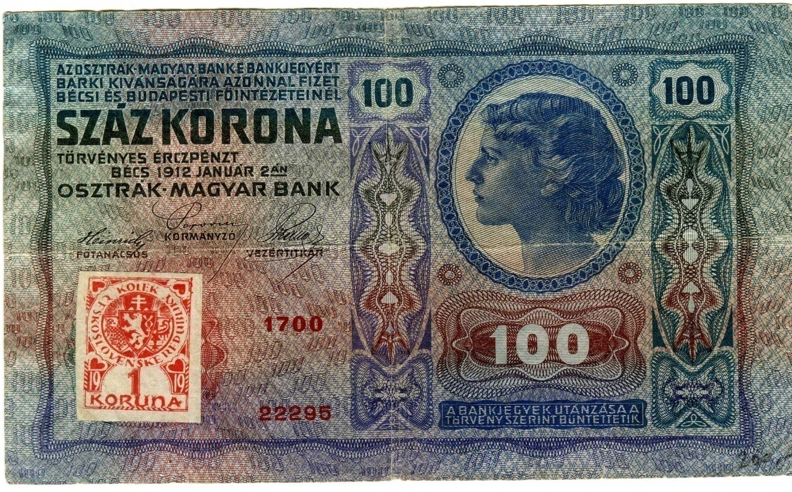



Slide 15
Kolky snižovaly hodnotu peněz na 1% původní nominální hodnoty.
Součástí měnové reformy bylo zablokování peněz na podnikových účtech (tzv. nucená státní půjčka) a jejich postupné uvolňování.
Deflační záměr reformy, zajištěný redukcí oběživa byl v podstatě splněn i když původní předpoklady zcela naplněny nebyly.
Zároveň byly učiněny kroky k přípravě vydání nového oběživa – papírových bankovek a kovových mincí.

Slide 16
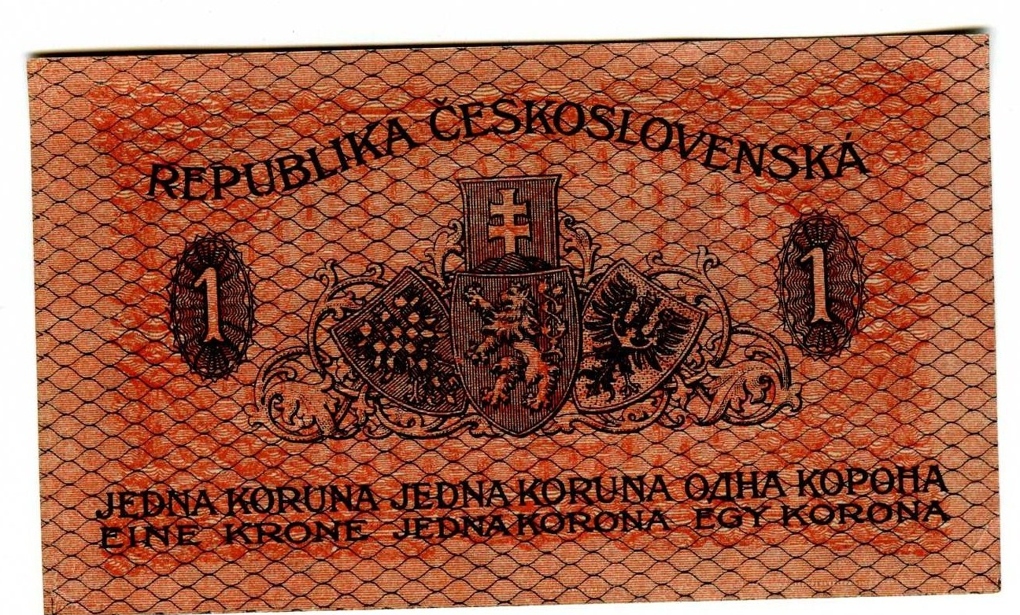

Slide 17
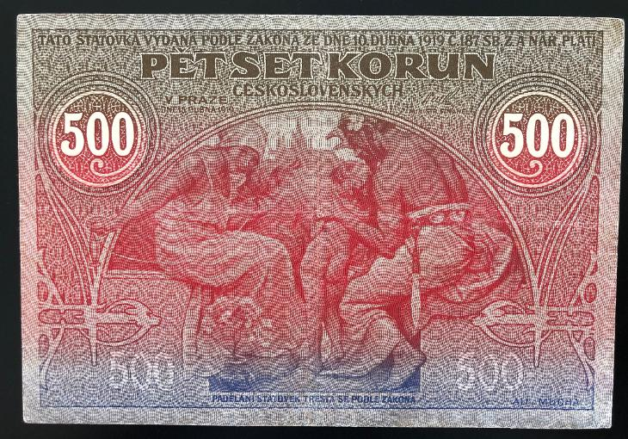
První československá státovka – autor Alfons Mucha

Slide 18
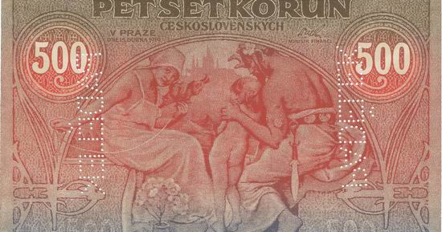
Padělek první československé státovky – autor prof. Gyula Mészáros

Slide 19
Nové bankovky měly vysokou výtvarnou hodnotu,na jejich tvorbě se od počátku podíleli přední čeští umělci. Např. bankovky navrhovali A. Mucha, M. Švabinský a další,mince O. Španiel, O. Gutfreund.
Bankovky byly tištěny v Praze, ale také v New Yorku, Vídni, mince byly raženy v Kremnici.
Později vydávané bankovky měly dobře propracované ochranné prvky proti padělání
Bankovky vydávané ve 30.letech byly vysoce ceněné i po výtvarné stránce (1000 korunová bankovka byla v Paříži oceněná jako nejkrásnější bankovka světa – viz obrázek).

Slide 20
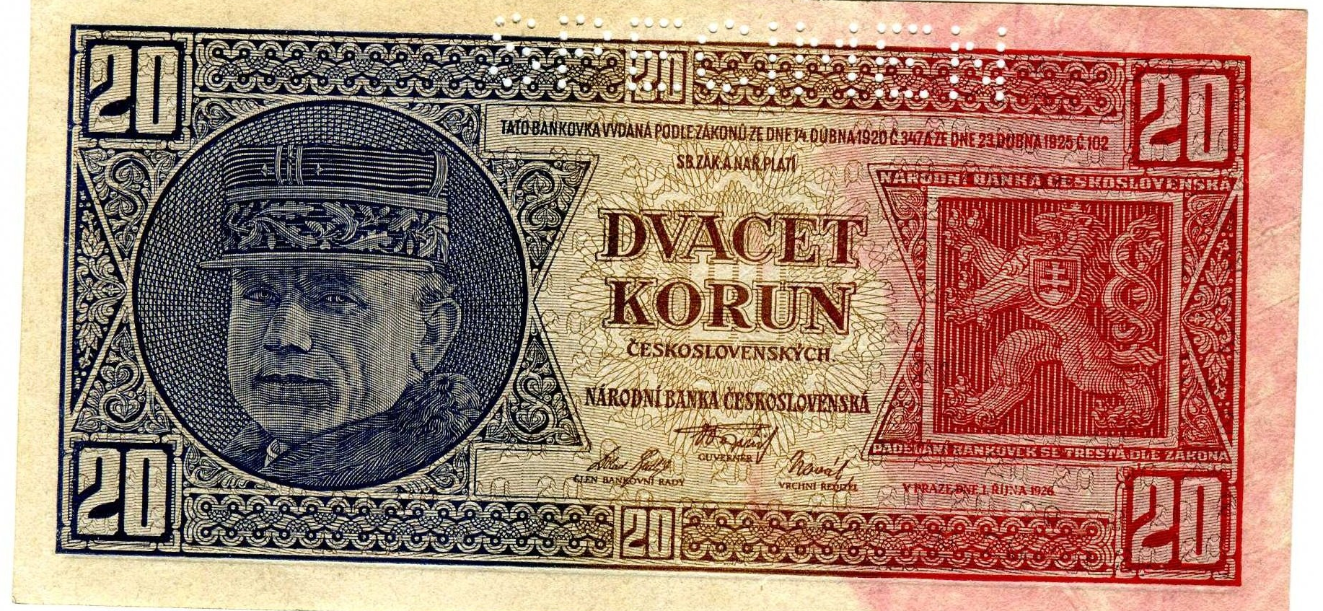
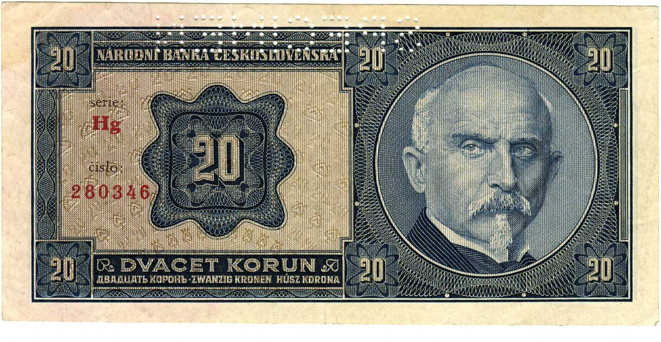

Slide 21
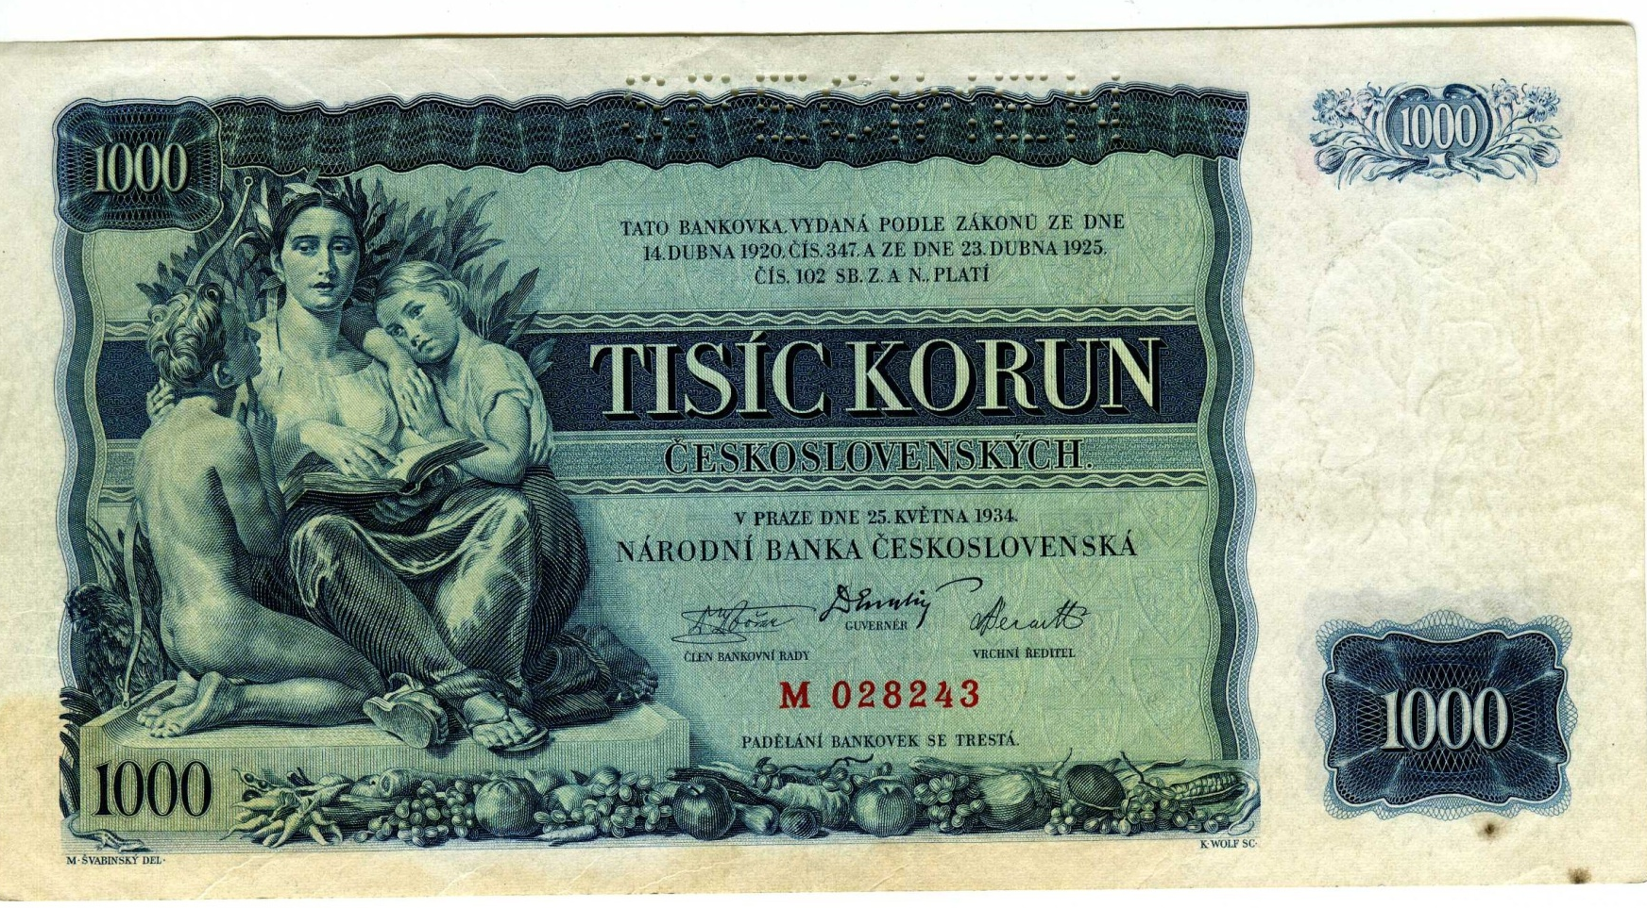
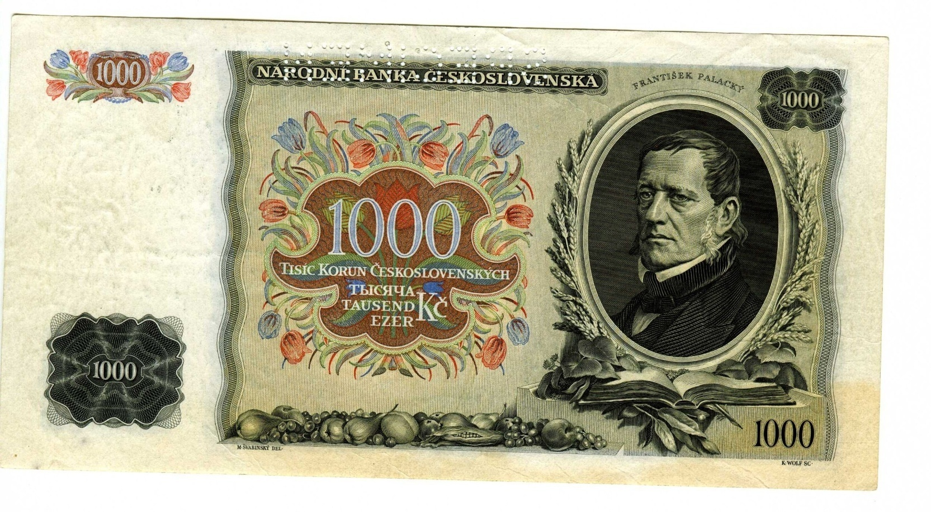

Slide 22
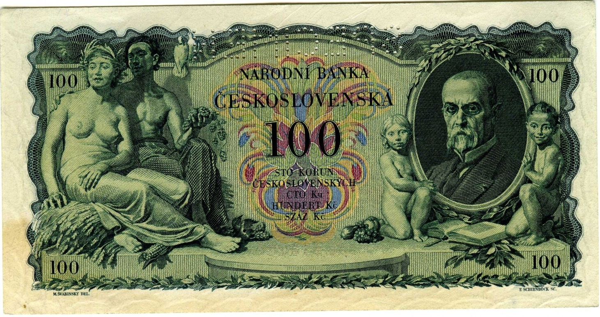
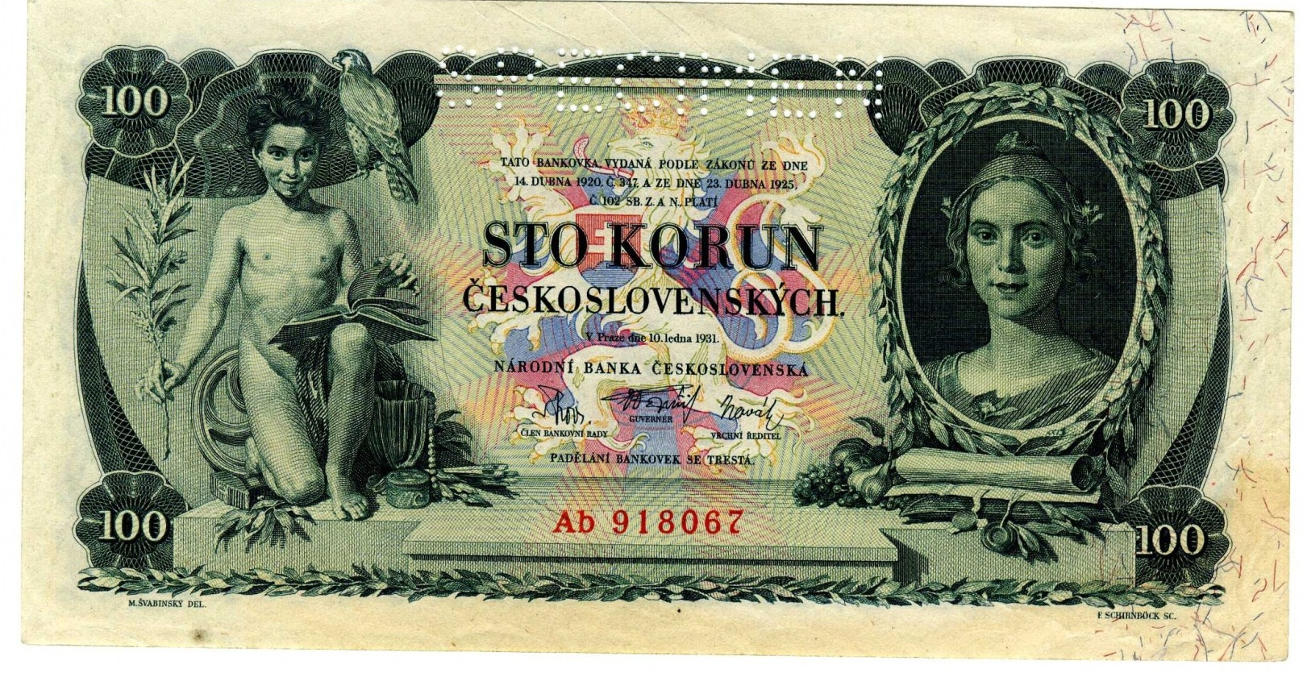

Slide 23
Správou měnové problematiky byl od měnové reformy pověřen bankovní úřad ministerstva financí. Teprve v roce 1926 vznikla centrální banka - Národní banka Československá.
Současně se zákonem o měnové reformě byl přijat zákon o vytvoření zlatého pokladu republiky pro měnové účely.
Drahé kovy byly získávány vlastní těžbou, nákupy zlata v zahraničí, valutovou půjčkou a dary od obyvatelstva. Bylo získáno 3 260 kg Au a 270 000 kg Sb.
Protiinflační cíl měnové reformy byl dosažen. Porovnáme-li kurz rakouské koruny v době měnové odluky byl srovnatelný / na burze v Curychu / s českou korunou. Koncem roku 1921 však česká koruna byla již oceňována 40x výše než rakouská a v roce 1922 dokonce 2 216x výše !

Slide 24
Důležitým stabilizačním prvkem bylo přijetí tzv. nostrifikačního zákona (z prosince 1919 ).
Nostrifikační zákony požadovaly (pokud chtěly společnosti působit na území Československa), aby tyto společnosti přenesly svá sídla na území Československa.
Nostrifikace začala rokem 1919 a probíhala prakticky 10 let, nejintenzivněji v letech 1921-24. Úhrnem bylo nostrifikováno 235 podniků.
Nostrifikace přispěla i k expanzi počtu akciových společností. Jen v letech 1919-21 se jejich počet v průmyslu a obchodě zvýšil z 605 na 952.

Slide 25
Nostrifikační zákony podpořily i proces repatriace akcií do ČR. Šlo o hromadný přesun cenných papírů od rakouských a maďarských vlastníků do rukou právnických a fyzických osob v ČR.
Tento proces probíhal většinou formou kapitálových obchodů na vídeňské burze.
Díky tomuto procesu se stala největší kapitálovou společností v ČR, skupina Živnostenské banky.

